Slide 1
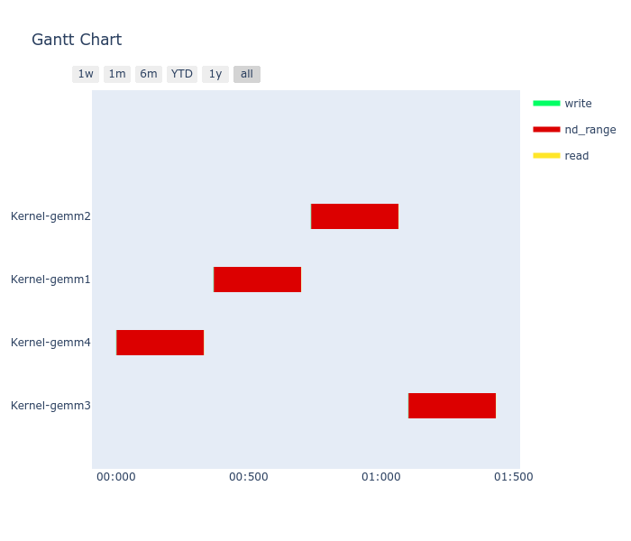
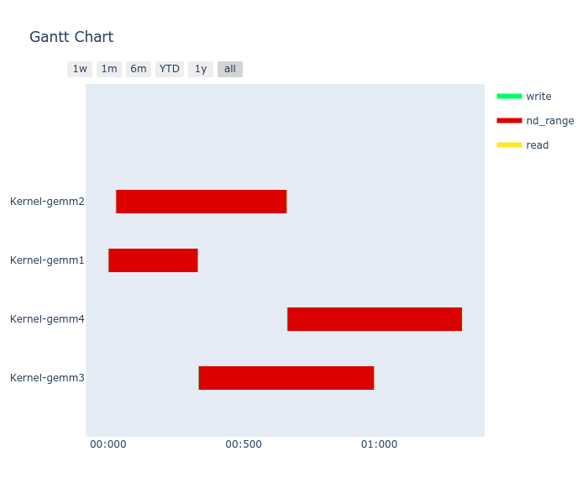
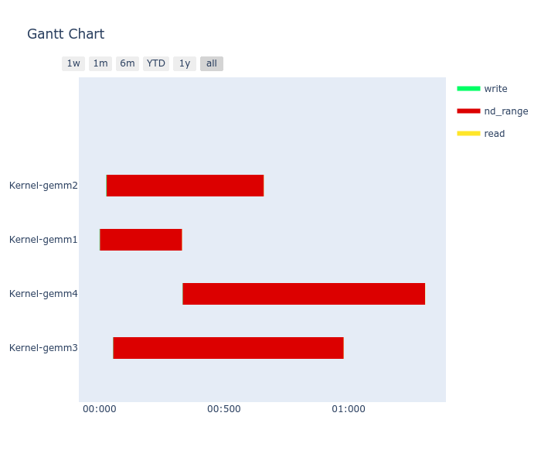
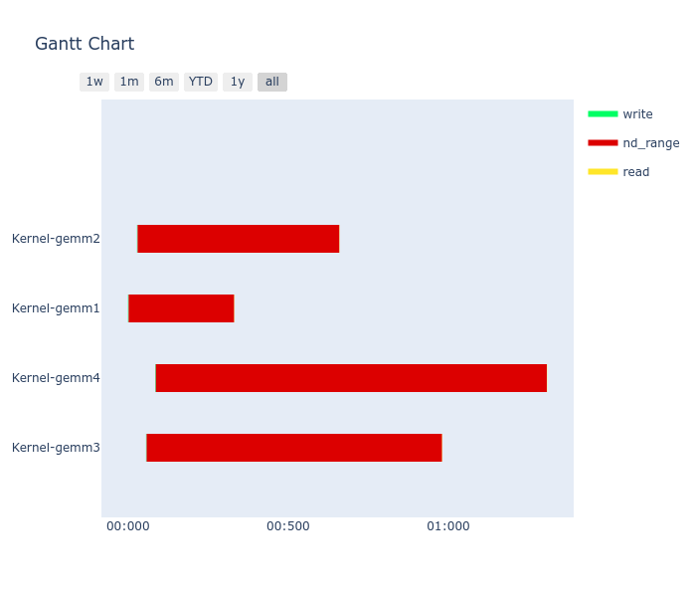
w
e
r
w
w
w
e
e
e
r
r
r
w
w
w
e
e
e
r
r
r
w
e
r
w
w
w
w
e
e
e
e
r
r
r
r
w
w
w
e
w
e
e
r
e
r
r
r

